Slide 1
Защита своего телефона. Что важно знать? Безопасные настройки в социальной сети, которой вы пользуетесь
Москва, октябрь, 2025

Slide 2
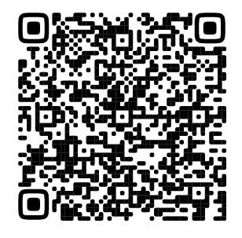
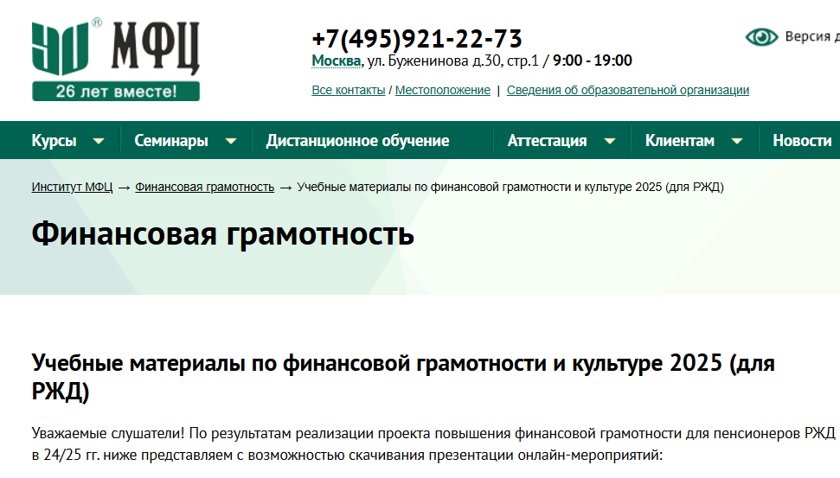
ГДЕ СМОТРЕТЬ И СКАЧАТЬ ПРЕЗЕНТАЦИИ?
https://educenter.ru/course-series/finliteracy.html?&page=2011
Евгений Александрович Григорьев/АНО «ИДПО МФЦ», 2025

Slide 3
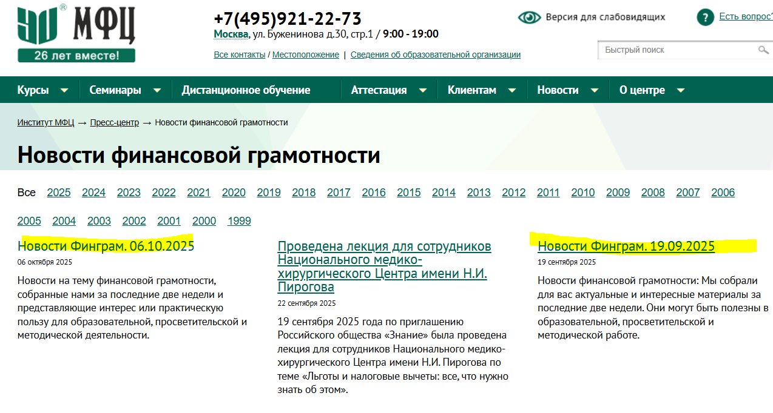
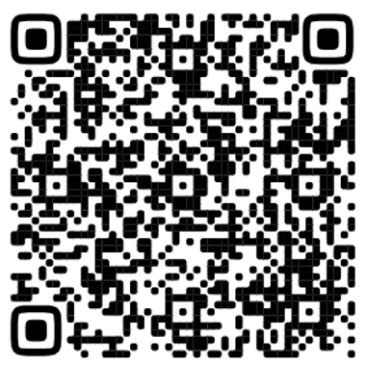
ГДЕ СМОТРЕТЬ И СКАЧАТЬ ПРЕЗЕНТАЦИИ?
https://educenter.ru/press-center/finliternews/
Евгений Александрович Григорьев/АНО «ИДПО МФЦ», 2025

Slide 4
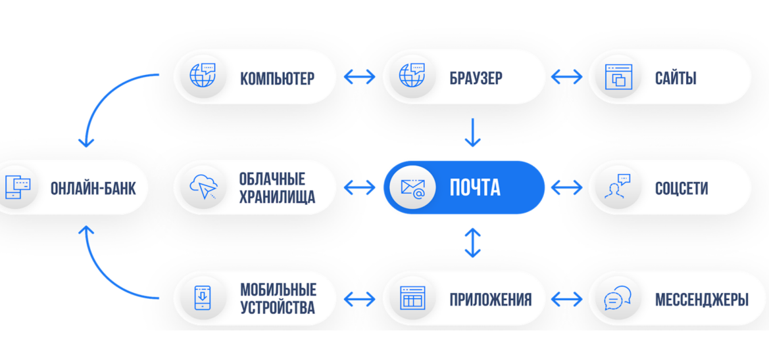
ЦИФРОВАЯ СРЕДА
Электронная подпись
Евгений Александрович Григорьев/АНО «ИДПО МФЦ», 2025

Slide 5
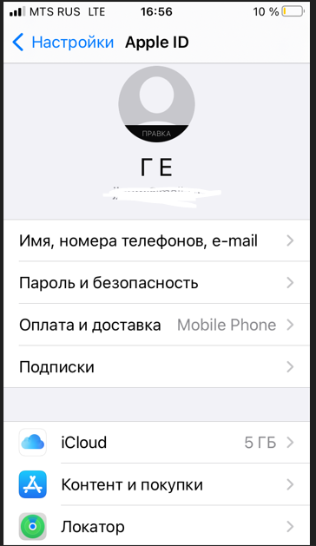
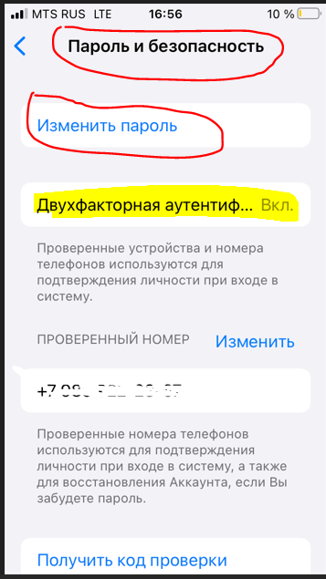

Смена пароля на гаджете (на айфоне)
Евгений Александрович Григорьев/АНО «ИДПО МФЦ», 2025

Slide 6
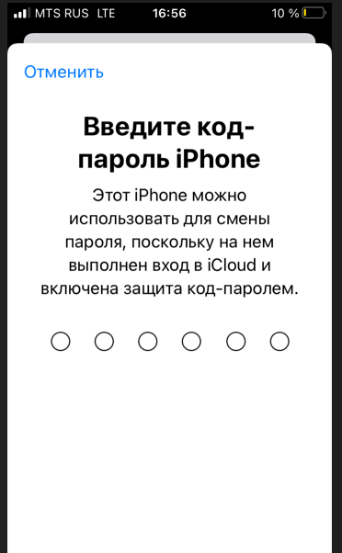
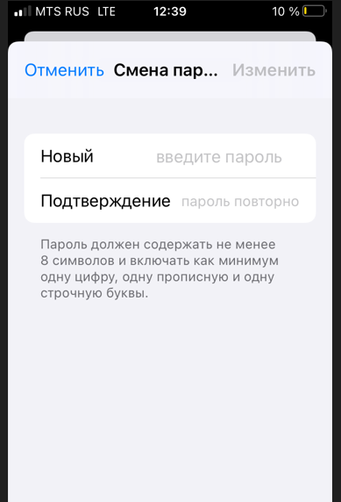
Смена пароля на гаджете (на айфоне)
Евгений Александрович Григорьев/АНО «ИДПО МФЦ», 2025

Slide 7
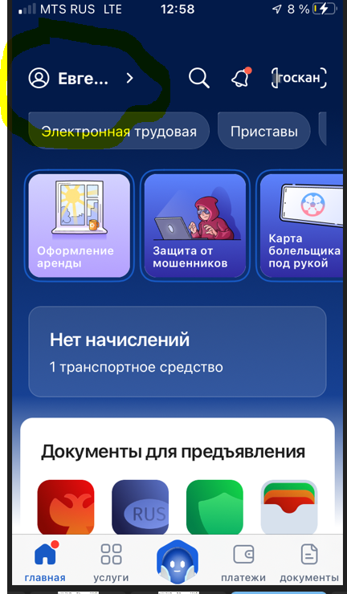
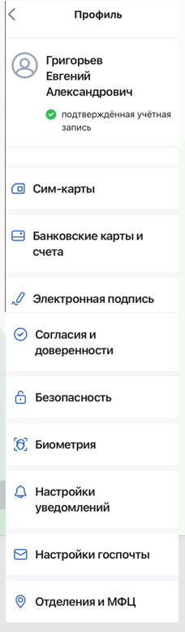
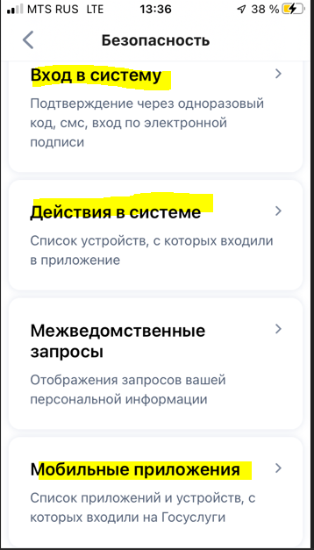
Госуслуги: базовые действия для профилактики безопасного пользования
Евгений Александрович Григорьев/АНО «ИДПО МФЦ», 2025

Slide 8
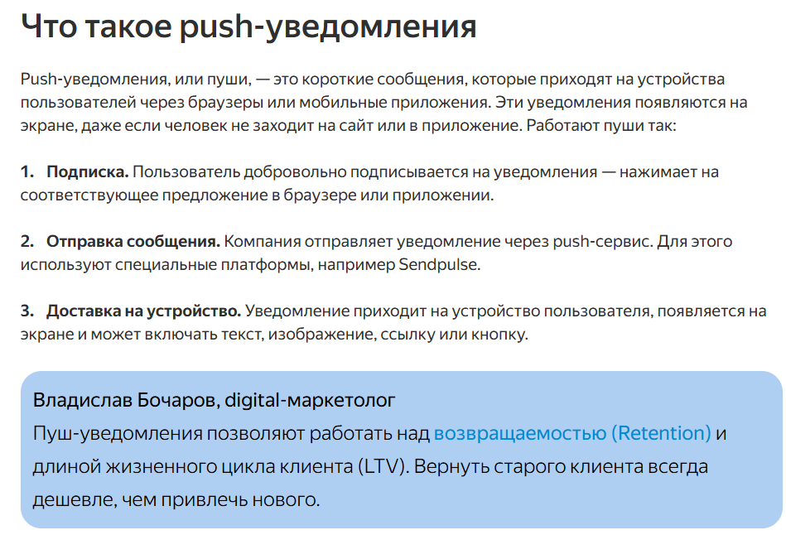
Базовые знания. Пуши
Евгений Александрович Григорьев/АНО «ИДПО МФЦ», 2025

Slide 9
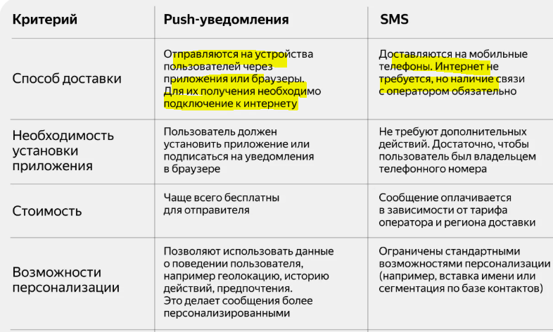
Базовые знания. Пуши против смс
Евгений Александрович Григорьев/АНО «ИДПО МФЦ», 2025

Slide 10
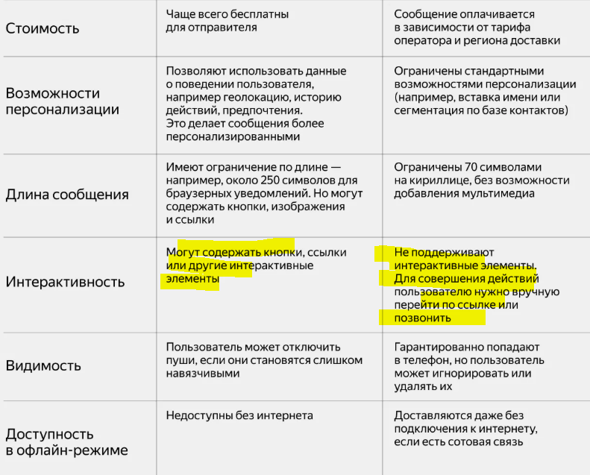
Базовые знания. Пуши против смс
Евгений Александрович Григорьев/АНО «ИДПО МФЦ», 2025

Slide 11
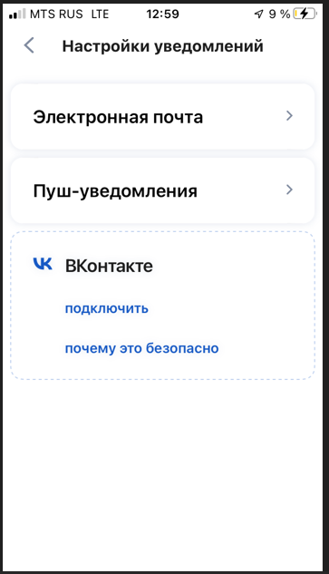
Госуслуги: базовые действия для профилактики безопасного пользования
Евгений Александрович Григорьев/АНО «ИДПО МФЦ», 2025

Slide 12
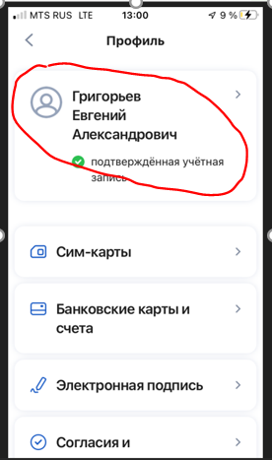
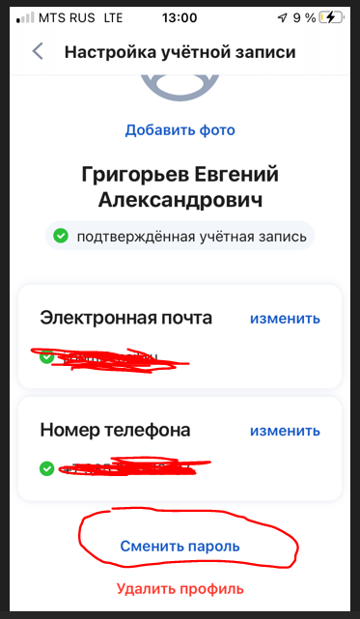
Смена пароля на Госуслугах
(в мобильном приложении)
Евгений Александрович Григорьев/АНО «ИДПО МФЦ», 2025

Slide 13
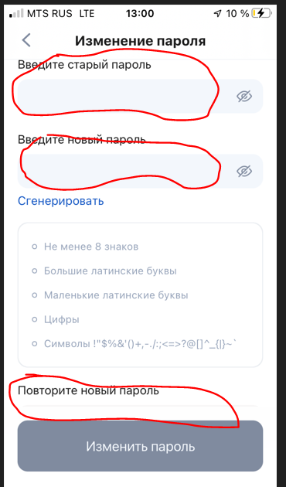
Смена пароля на Госуслугах
(в мобильном приложении)
Евгений Александрович Григорьев/АНО «ИДПО МФЦ», 2025

Slide 14
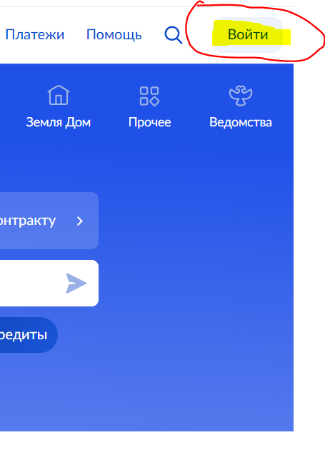
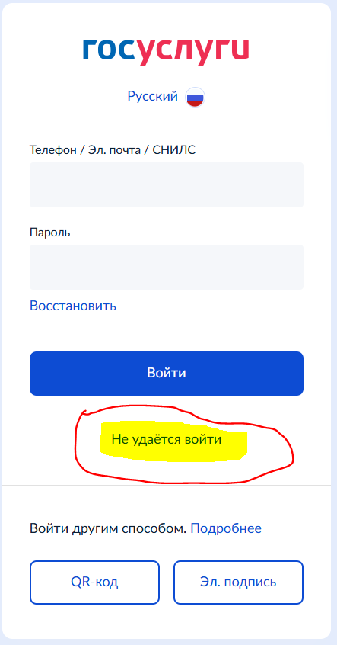
Смена пароля на Госуслугах
(на сайте https://www.gosuslugi.ru/ )
Евгений Александрович Григорьев/АНО «ИДПО МФЦ», 2025

Slide 15
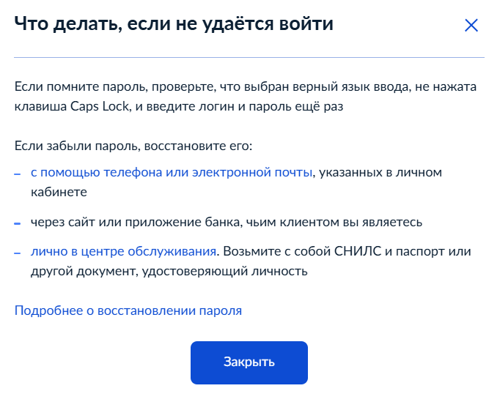
Смена пароля на Госуслугах
(на сайте https://www.gosuslugi.ru/ )
Евгений Александрович Григорьев/АНО «ИДПО МФЦ», 2025

Slide 16
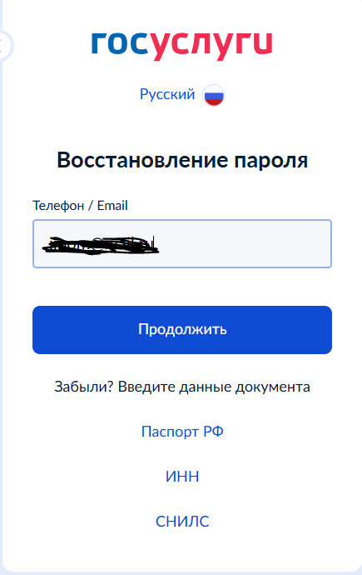
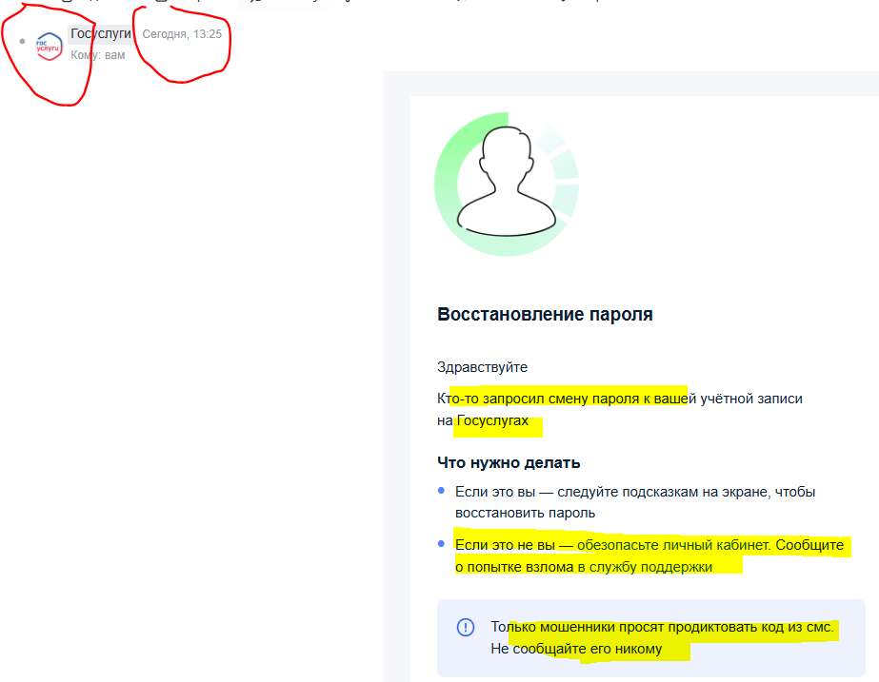
Смена пароля на Госуслугах
(на сайте https://www.gosuslugi.ru/ )
Евгений Александрович Григорьев/АНО «ИДПО МФЦ», 2025

Slide 17
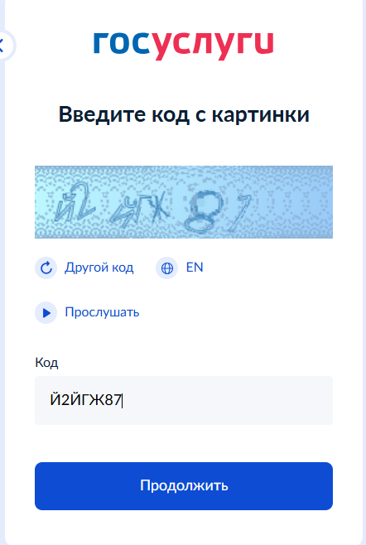
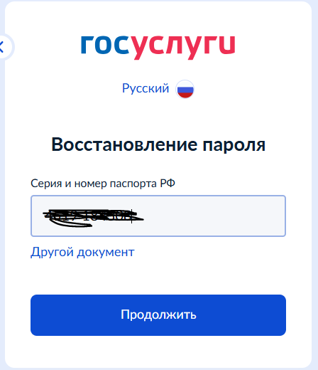
Смена пароля на Госуслугах
(на сайте https://www.gosuslugi.ru/ )
Евгений Александрович Григорьев/АНО «ИДПО МФЦ», 2025

Slide 18
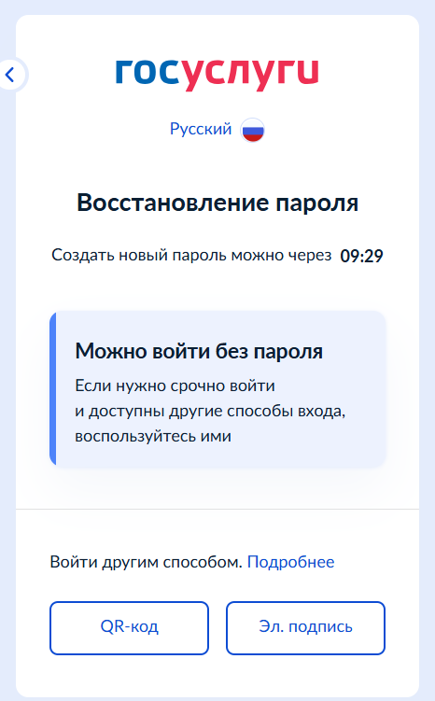
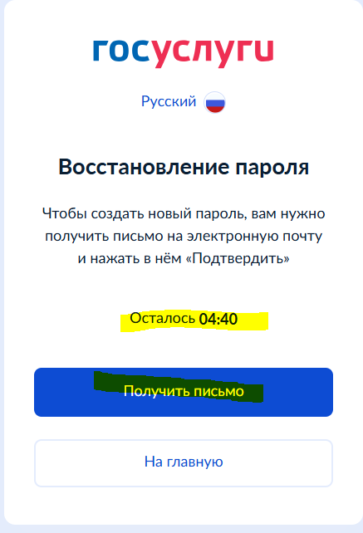
Смена пароля на Госуслугах
(на сайте https://www.gosuslugi.ru/ )
Евгений Александрович Григорьев/АНО «ИДПО МФЦ», 2025

Slide 19
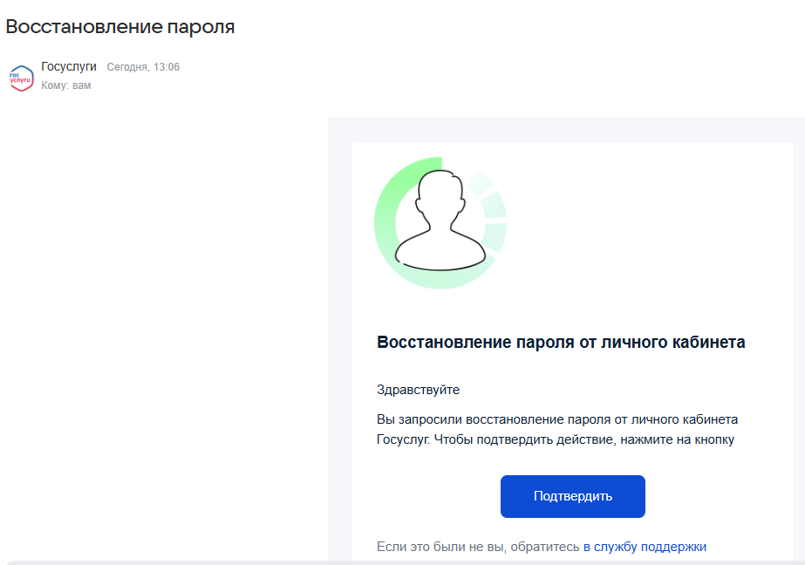
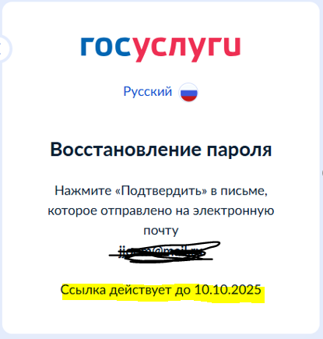
Смена пароля на Госуслугах
(на сайте https://www.gosuslugi.ru/)
Евгений Александрович Григорьев/АНО «ИДПО МФЦ», 2025

Slide 20
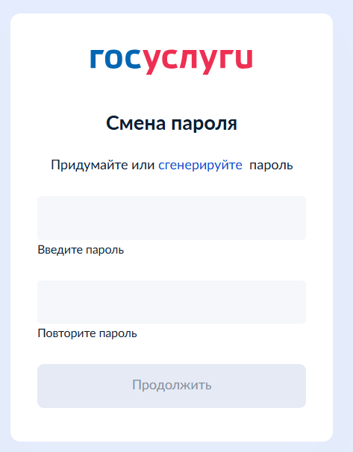
Смена пароля на Госуслугах
(на сайте https://www.gosuslugi.ru/)
Евгений Александрович Григорьев/АНО «ИДПО МФЦ», 2025

Slide 21
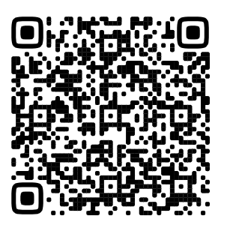
Смена пароля на Госуслугах
(на сайте https://www.gosuslugi.ru/ )
Как восстановить пароль или доступ к учётной записи на Госуслугах?
https://www.gosuslugi.ru/help/faq/login/7
Евгений Александрович Григорьев/АНО «ИДПО МФЦ», 2025

Slide 22
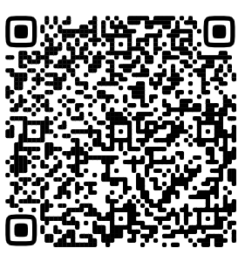
Безопасные настройки гаджета
(апл-телефон)
Безопасные настройки приватности iOS
https://privacy.kaspersky.com/ru/articles/operation-system-settings-ios-medium/
Евгений Александрович Григорьев/АНО «ИДПО МФЦ», 2025

Slide 23
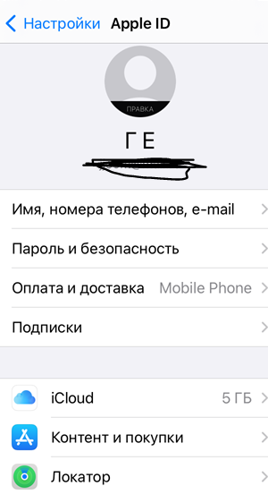
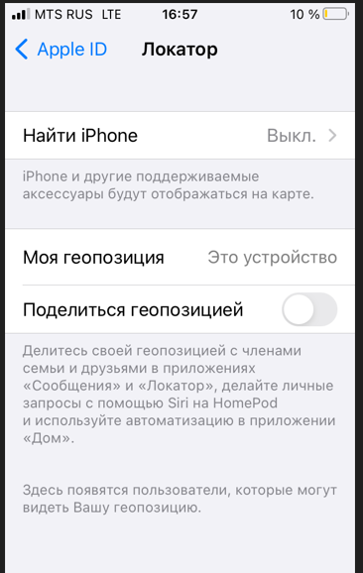
Безопасные настройки гаджета
(апл-телефон)
Евгений Александрович Григорьев/АНО «ИДПО МФЦ», 2025

Slide 24
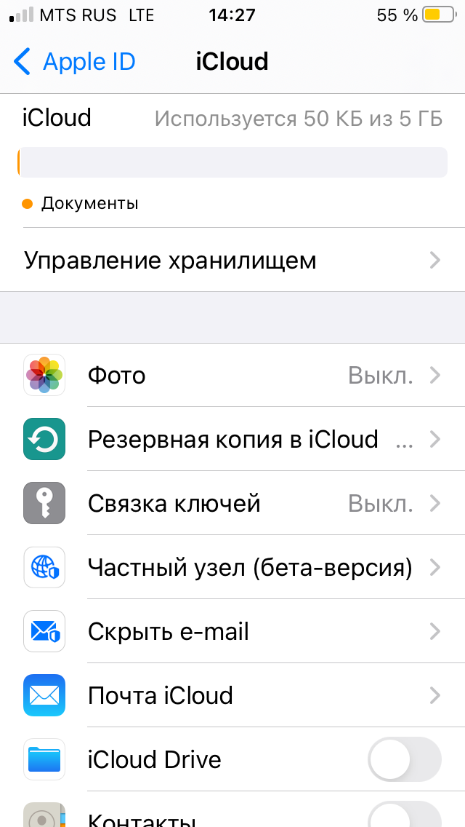
Безопасные настройки гаджета
(апл-телефон)
Евгений Александрович Григорьев/АНО «ИДПО МФЦ», 2025

Slide 25
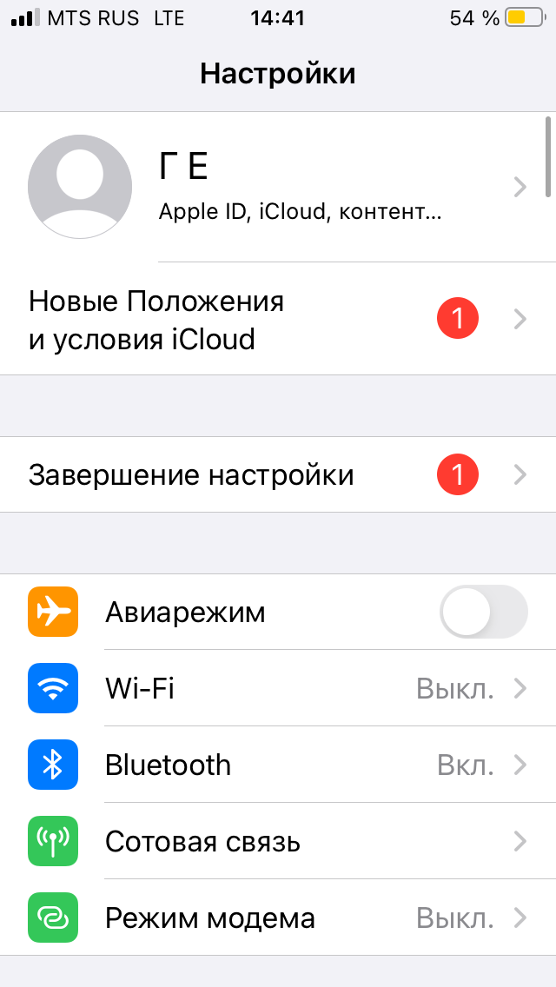
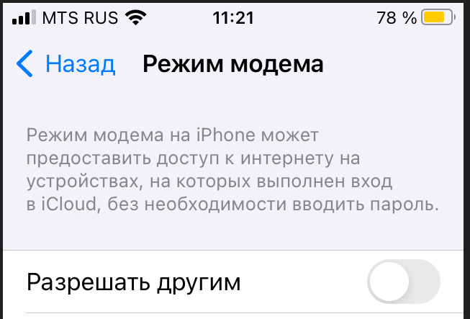
Безопасные настройки гаджета
(апл-телефон)
Евгений Александрович Григорьев/АНО «ИДПО МФЦ», 2025

Slide 26
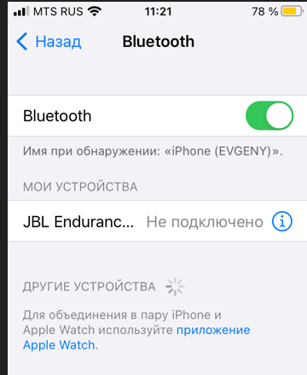
Безопасные настройки гаджета
(апл-телефон)
Евгений Александрович Григорьев/АНО «ИДПО МФЦ», 2025

Slide 27
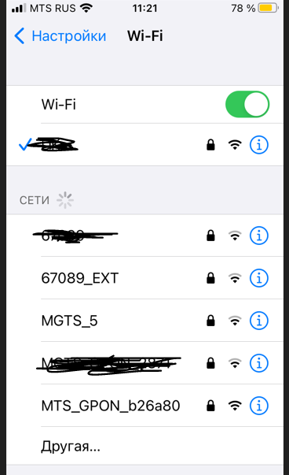
Безопасные настройки гаджета
(апл-телефон)
Евгений Александрович Григорьев/АНО «ИДПО МФЦ», 2025

Slide 28
Безопасные настройки гаджета
(апл-телефон)
Евгений Александрович Григорьев/АНО «ИДПО МФЦ», 2025

Slide 29
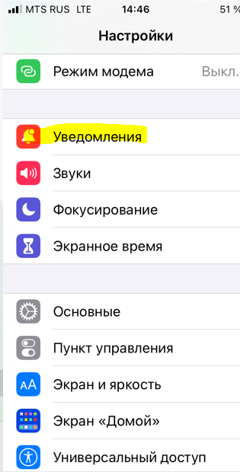
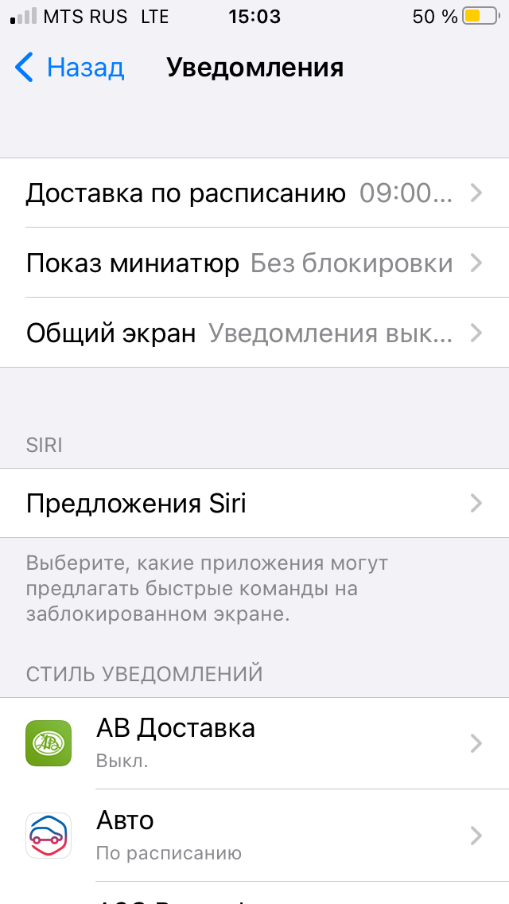
Безопасные настройки гаджета
(апл-телефон)
Евгений Александрович Григорьев/АНО «ИДПО МФЦ», 2025

Slide 30
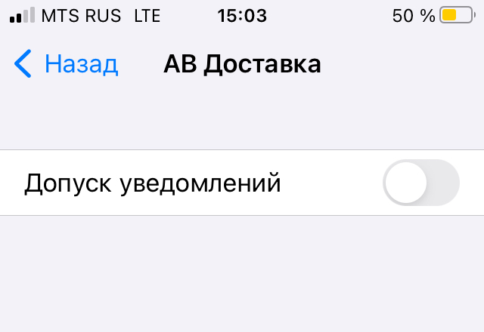
Безопасные настройки гаджета
(апл-телефон)
Евгений Александрович Григорьев/АНО «ИДПО МФЦ», 2025

Slide 31
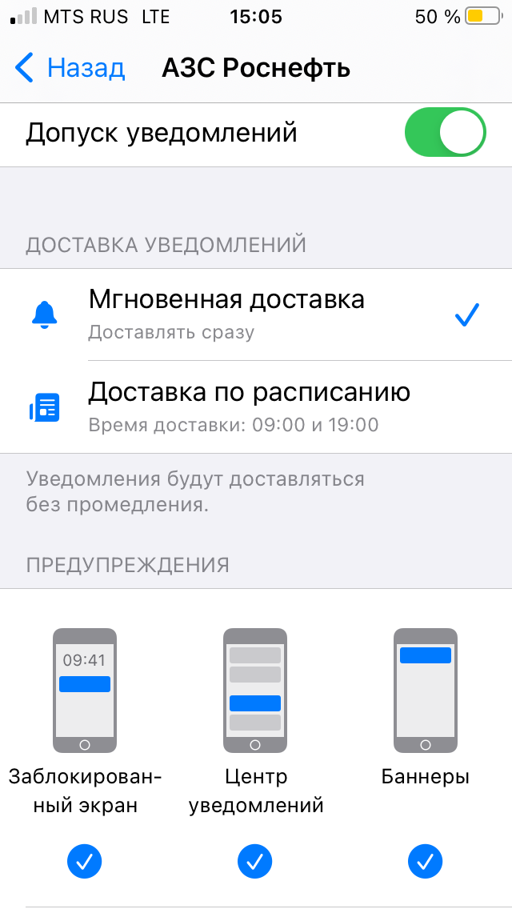
Безопасные настройки гаджета
(апл-телефон)
Евгений Александрович Григорьев/АНО «ИДПО МФЦ», 2025

Slide 32
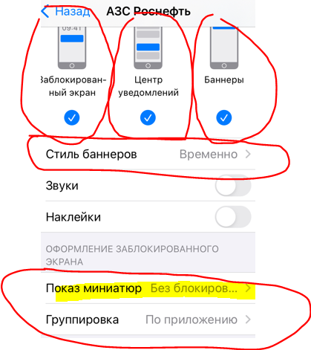
Безопасные настройки гаджета
(апл-телефон)
Евгений Александрович Григорьев/АНО «ИДПО МФЦ», 2025

Slide 33
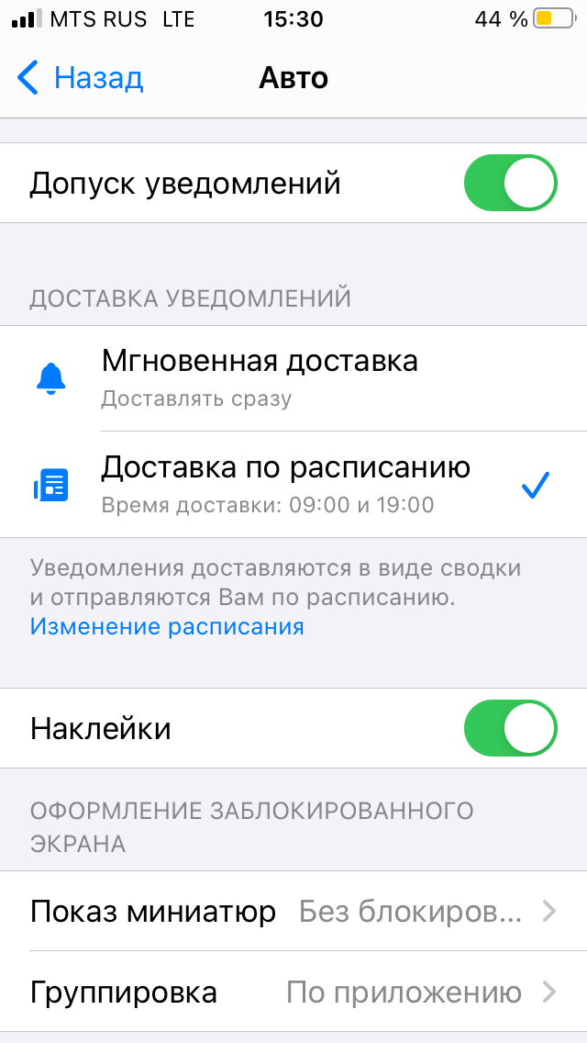
Безопасные настройки гаджета
(апл-телефон)
Евгений Александрович Григорьев/АНО «ИДПО МФЦ», 2025

Slide 34
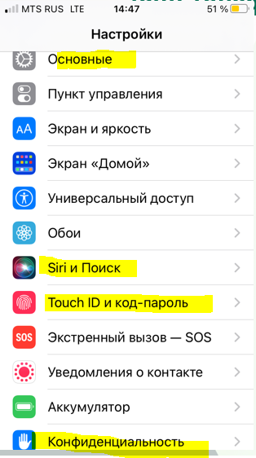
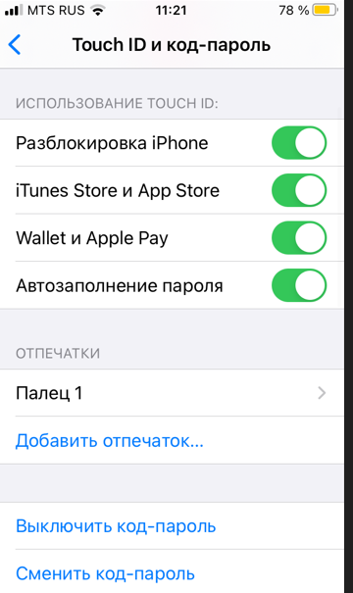
Безопасные настройки гаджета
(апл-телефон)
Евгений Александрович Григорьев/АНО «ИДПО МФЦ», 2025

Slide 35
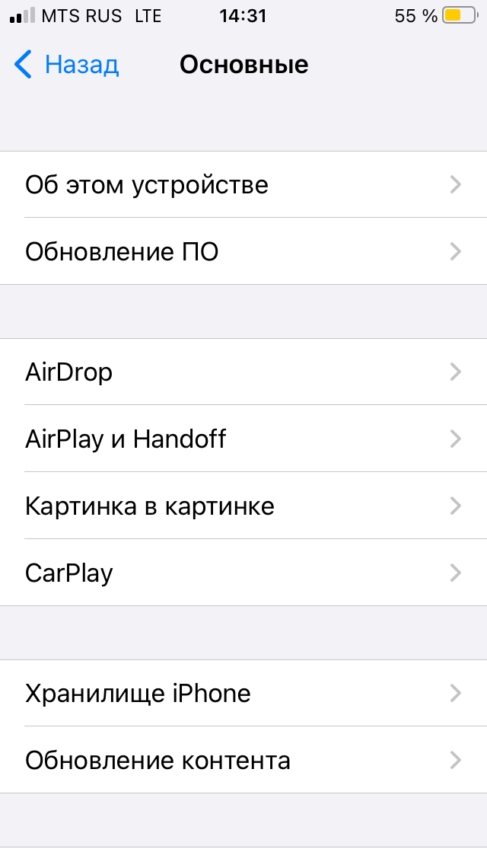
Безопасные настройки гаджета
(апл-телефон)
Евгений Александрович Григорьев/АНО «ИДПО МФЦ», 2025

Slide 36
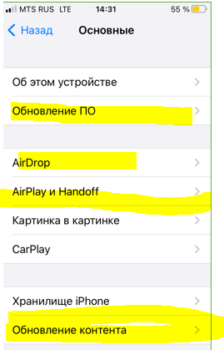

Безопасные настройки гаджета
(апл-телефон)
Евгений Александрович Григорьев/АНО «ИДПО МФЦ», 2025

Slide 37

Безопасные настройки гаджета
(апл-телефон)
Евгений Александрович Григорьев/АНО «ИДПО МФЦ», 2025

Slide 38

Безопасные настройки гаджета
(апл-телефон)
Евгений Александрович Григорьев/АНО «ИДПО МФЦ», 2025

Slide 39


Безопасные настройки гаджета
(апл-телефон)
Евгений Александрович Григорьев/АНО «ИДПО МФЦ», 2025

Slide 40



Безопасные настройки гаджета
(апл-телефон)
Евгений Александрович Григорьев/АНО «ИДПО МФЦ», 2025

Slide 41


Безопасные настройки гаджета
(апл-телефон)
Евгений Александрович Григорьев/АНО «ИДПО МФЦ», 2025

Slide 42



Безопасные настройки гаджета
(апл-телефон)
Евгений Александрович Григорьев/АНО «ИДПО МФЦ», 2025

Slide 43

Безопасные настройки гаджета
(андроид-телефон)
Безопасные настройки приватности Android
https://privacy.kaspersky.com/ru/articles/operation-system-settings-androidos-medium/
Евгений Александрович Григорьев/АНО «ИДПО МФЦ», 2025

Slide 44

Безопасные настройки Телеграма
Евгений Александрович Григорьев/АНО «ИДПО МФЦ», 2025

Slide 45

Безопасные настройки Телеграма
Евгений Александрович Григорьев/АНО «ИДПО МФЦ», 2025

Slide 46

Безопасные настройки Телеграма
Евгений Александрович Григорьев/АНО «ИДПО МФЦ», 2025

Slide 47


Безопасные настройки Телеграма
Евгений Александрович Григорьев/АНО «ИДПО МФЦ», 2025

Slide 48


Безопасные настройки Телеграма
Евгений Александрович Григорьев/АНО «ИДПО МФЦ», 2025

Slide 49

Безопасные настройки Телеграма
Евгений Александрович Григорьев/АНО «ИДПО МФЦ», 2025

Slide 50

Настройки безопасности в системе вашего сотового оператора
Евгений Александрович Григорьев/АНО «ИДПО МФЦ», 2025

Slide 51
ПОЛЕЗНЫЕ ССЫЛКИ
Кибербезопасность — это просто! https://www.gosuslugi.ru/cybersecurity
Как защитить свои гаджеты от мошенников https://fincult.info/article/kak-zashchitit-svoi-gadzhety-ot-moshennikov/
О настройках защиты и конфиденциальности Android https://support.google.com/android/answer/13985942
Руководство по личной безопасности пользователя Apple https://support.apple.com/ru-ru/guide/personal-safety/welcome/web
Как сделать, чтобы аккаунт в Telegram не взломали: 5 правил безопасности: https://style.rbc.ru/life/6589a1629a79472932a64a93
Как настроить конфиденциальность в WhatsApp: https://www.sberbank.ru/ru/person/kibrary/reminders/kak-nastroit-konfidencialnost-v-whatsapp
Евгений Александрович Григорьев/АНО «ИДПО МФЦ», 2025

